Slide 1

MENU
Login
Senha

Slide 2


ÁREA LOGADA
Selecionar o paciente:
João
Roberta
Márcia

Slide 3
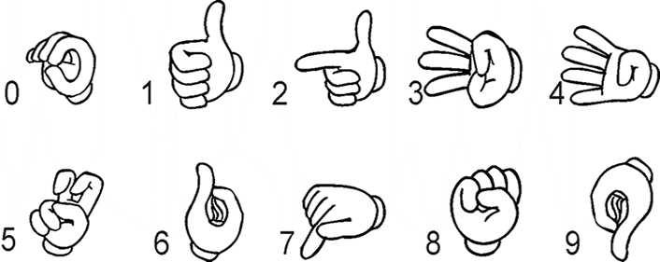
Olá Roberta,
Voltar de onde parou
Selecionar uma nova fase
Estatística*
* Opção somente p/ o app de celular

Slide 4
*Estatística
1ª
2ª
3ª
4º
Jan
Fev
Mar
Abr
Mai
Jun
Jul
Ago
Set
Out
Nov
Dez
Obs: Dei um exemplo de como seria um registro por semana.

Slide 5


Roberta,
Selecionar o módulo
Observação para o professor:
Mod 1: para crianças que não falam nada
Mod 2: para crianças que falam

Slide 6
Roberta,
M1
Selecionar a fase
1
3
4
2
5
9
6
7
8
Professor, talvez o menu tenha que ter outra
dinâmica, pois uma criança pode ter uma
característica de voz X , e uma segunda
criança ter uma característica Y.
Talvez ir agrupando por temática, temos que ver

Slide 7
Roberta,
M2
Selecionar a fase
1
3
4
2
5
9
6
7
8

